Slide 1
Dzīvesspēka veidošanās un uzturēšana slimniekiem ar hroniskām muskuloskeletālām sāpēm. Integratīvās analīzes rezultāti.
Elīna Zelčāne

Slide 2
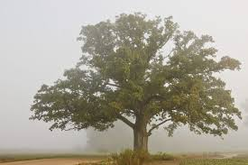
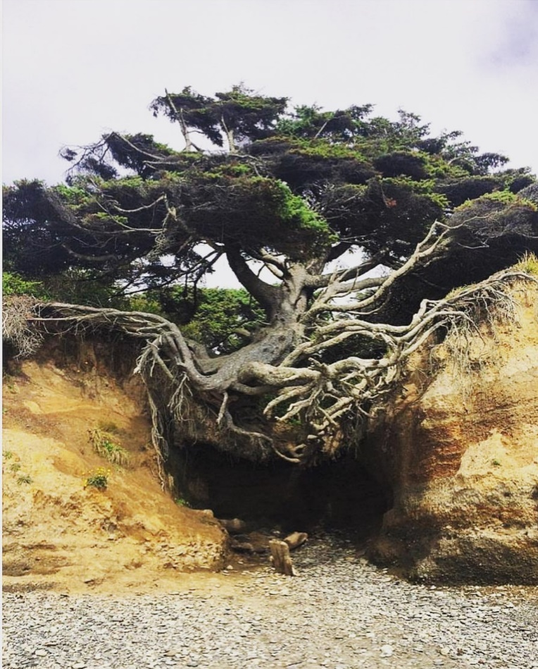
Dzīvesspēka šķautnes (Lepore & Revenson, 2014)
NOTURĪBA
ELASTĪBA
TRANSFORMĀCIJA
Tā kā cilvēki ar hroniskām sāpēm nevar pilnībā atveseļoties un atgriezties homeostāzes stāvoklī, šajā kontekstā dzīvesspēks tiek saprasts kā spēja dzīvot iespējami pilnvērtīgu dzīvi, neskatoties uz sāpēm (Goubert & Trompeter, 2017; Sturgeon & Zautra, 2016).

Slide 3
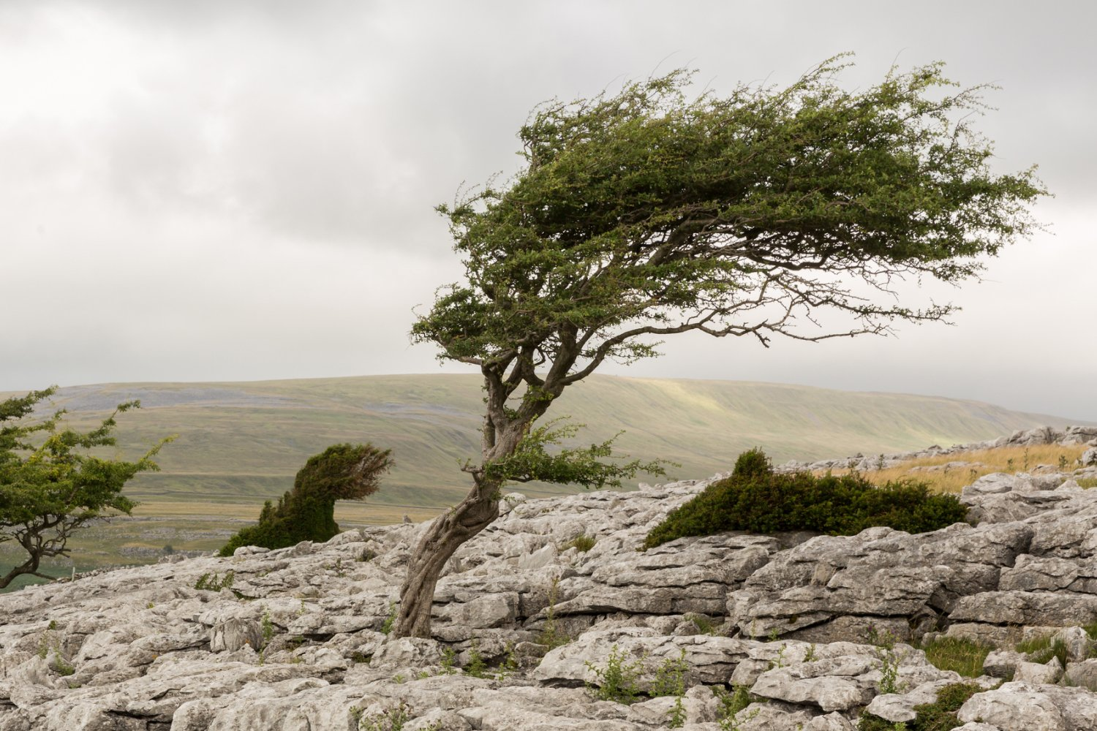
Kā izpaužas dzīvesspēks?
Dzīvošana tagadnē, nevis iestrēgšana pagātnē
Atbildības uzņemšanās un nekļūšana par upuri
Spēja aktīvi mijiedarboties ar realitāti
Labāko iespējamo risinājumu meklēšana

Slide 4
Pētījuma jautājums
Kāda ir slimnieku ar hroniskām muskuloskeletālām sāpēm (HMS) dzīvesspēka veidošanās un uzturēšanas pieredze?

Slide 5
Metode
Kvalitatīva pētījuma stratēģija
Vairāku gadījumu analīzes dizains
(Roberts Steiks)
Dalībnieki: N= 17, Vecums (29 – 64), Sievietes – 59%, Vīrieši – 41%
Multi-metožu pieeja kvalitatīvo datu analīzē
(daļēji strukturētas intervijas + fokusgrupas)
Tematiskā analīze
(Braun & Clark, 2006)
Naratīvā analīze (Crossley, 2000)
Kritisko incidentu tehnika
(Butterfield, 2006)
Individuālo gadījumu un gadījumu kopas vienlaicīga analīze
(Lionesa Eiresa)

Slide 6
Rezultāti (1/5) Kā HMS slimnieki raksturo sava dzīvesspēka rašanās pieredzi?
Kamēr sāpes ir paciešamas, veselības problēmas vairumā gadījumu tiek ignorētas, ārstēšana tiek uzsākta novēloti.
Dzīvesspēks attīstās pakāpeniski, pieaugot fiziskajām un emocionālajām ciešanām.
Slimības sākumposmā bieži notiek “lēkāšana” no vienas sāpju mazināšanas metodes uz citu, cenšoties atrast efektīvāko.
Slimnieki runā par un grūtībām samierināties ar sāpju nepārejamību un slimības radītajiem zaudējumiem.
Naratīvais tonis galvenokārt pesimistisks. Veselības aprūpes speciālisti biežāk kā negatīvie tēli. Naratīvu raksturojošie atslēgas vārdi – šausmīgi, briesmīgi, bezspēcība, neziņa, smagums.
Bet tas ir šausmīgi grūti, ka tu nevari uzvilkt apavus. (..) Nu, ka tu nevari vairs nu tā kā sapucēties. Jo apavi ir ļoti svarīgi. Nu, psiholoģiski sāp, ka vairs nevarēsi tā vai šitā.

Slide 7
Rezultāti (2/5) Kā HMS slimnieki raksturo faktorus, kas ir palīdzējuši vai traucējuši rasties dzīvesspēkam?
Palīdzošie faktori
Atbildības uzņemšanās
Sāpju mazināšanas paņēmieni
Ieklausīšanās sevī
Traucējošie faktori
Citu vajadzību stādīšana augstāk
Nepietiekamas rūpes par veselību
Neatbilstoša fiziskā slodze
Sāpju saistība ar emocionālo stāvokli
Informācijas trūkums par sāpju cēloņiem un slimību
Drošticamas informācijas pieejamība
Iekšējās perspektīvas maiņa
Pievēršanās aktivitātēm, kas dod prieku un ļauj aizmirsties no sāpēm
Apkārtējo atbalsta un iedvesmas nozīme
Sociālā atbalsta lūgšanas/saņemšanas grūtības
Ambivalentie faktori
Fiziskais
Līdzšinējo grūtību ietekme
Spēja atzīt vājumu
Atvērtība jaunām pieredzēm
Medikamentu lietošanas paradumi
Tuvinieku rūpes
Netradicionālo metožu izmantošana
Kognitīvi emocionālais
Sociālais
Informatīvais

Slide 8
Rezultāti (3/5) Kas raksturo HMS slimnieku dzīvesspēka izmaiņas slimības gaitā?
Dzīvesspēka attīstībā vērojami vairāki kāpumi un kritumi. Visstraujākās dzīvesspēka izmaiņas noris slimības sākumposmā un vidusposmā. Ilgstoši dzīvojot ar sāpēm dzīvesspēka kāpumi un kritumi vairs nav tik izteikti.
Dzīvesspēks mainās atkarībā no slimības gaitas, cilvēka domāšanas, dzīvesveida izmaiņām un viņam pieejamajiem resursiem.
Bezcerība, tuvu attiecību iziršana un nespēja samierināties ar slimības radītajiem zaudējumiem - kritiskie incidenti, kas būtiski pazemina dzīvesspēku.
Cerības parādīšanās, atbalsta saņemšana un slimības pieņemšana – kritiskie incidenti, kas būtiski paaugstina dzīvesspēku.
Nebija neviena, neviens neticēja… Man bija ļoti grūti adaptēties. Es visu laiku biju ļoti aktīva, bet vienā brīdī es vairs nevarēju neko izdarīt. Draugi atgrūda, vecāki nepieņēma.
Ar psihologa palīdzību, ar domām, ar slimības gaitas pieņemšanu, tu saproti, ka dzīve nevarēs būt tāda. Un tad tu maini domas.

Slide 9
Rezultāti (4/5) Kā HMS slimnieki raksturo sava dzīvesspēka uzturēšanas pieredzi ilgtermiņā?
Mācīšanās sadzīvot ar sāpēm, to integrēšana ikdienā, nevis centieni sāpes uzvarēt.
Atteikšanās no nereālām gaidām pret sevi.
Koncentrēšanās uz dzīves kvalitātes saglabāšanu un iespējami pilnvērtīgu funkcionēšanu par spīti sāpēm.
Spēja ieraudzīt ne vien sāpju radītos zaudējumus, bet arī novērtēt sāpju pieredzes sniegtās dzīves mācības.
Sevis labāka iepazīšana, apzinoties, kā sāpes ietekmē fiziskās aktivitātes, emocionālais stāvoklis un dzīvesveids kopumā.
Naratīvais tonis kļūst pozitīvāks, emocionāli mazāk piesātināts, jo slimnieki ir iemācījušies sadzīvot ar sāpēm, un tās viņus vairs nepārsteidz.
Ja viss, kas tu esi, ir slimība, tad tu nevari neko darīt. Bet tiklīdz tu apzinies, ka man ir artrīts vai man ir depresija, tu saproti, ka Tu esi šajā visā galvenais objekts. Man ir artrīts tāpat kā man ir apakšbikses, tāpat kā man ir mašīna, tāpat kā man ir prieks. Tad, ja tu esi galvenais, tu vari noteikt ko un kā darīt ar to.

Slide 10
Rezultāti (5/5) Kā HMS slimnieki raksturo faktorus, kas ir palīdzējuši vai traucējuši uzturēt dzīvesspēku ilgtermiņā?
Palīdzošie faktori
Fizisko aktivitāšu iekļaušana ikdienā
Veselīga dzīvesveida ievērošana
Sāpju mazināšanas stratēģijas
Traucējošie faktori
Pārpūle vai mazkustīgums
Pašas sāpes kā traucēklis
Motivācijas trūkums
Stress un emocionāli pārdzīvojumi
Negatīvi domāšanas ieradumi
Rehabilitācijas nepieejamība
Finanšu trūkums
Iekšējās perspektīvas maiņa
Pievēršanās prieka aktivitātēm
Sevis novērtēšana, gandarījums
Apkārtējo atbalsta un iedvesmas nozīme
Sociālā atbalsta lūgšanas/saņemšanas grūtības
Valsts/pašvaldības atbalsts rehabilitācijai, izglītojošām nodarbībām
Ambivalentie faktori
Fiziskais
Rūpes par citiem
Sevis žēlošana
Pārāk augstu mēŗķu izvirzīšana
Slimības ietekme uz personības attīstību
Attālinātais darbs
Kognitīvi emocionālais
Sociālais
Ārējie faktori

Slide 11
Kā attīstīt dzīvesspēku?
Mainām domāšanu
Vairojam prieku
Esam fiziski aktīvi
Meklējam domubiedrus

